Slide 1


CHÀO MỪNG QUÝ THẦY, CÔ VỀ DỰ GIỜ THĂM LỚP
MÔN CÔNG NGHỆ
LỚP : 5

Slide 2




Slide 3



Slide 4




Luật chơi
Mỗi đội gồm 4 HS.
Mỗi HS có một tờ giấy A4.
HS đầu tiên sẽ nhìn tranh/ ảnh về “Pin mặt trời”, “Đèn LED”, và “Mô hình điện mặt trời” trong 5 giây, sau đó vẽ lại theo trí nhớ ra giấy.
HS tiếp theo sẽ nhìn hình vẽ của HS thứ nhất và tiếp tục vẽ để HS thứ 3 xem.
HS cuối cùng sẽ đoán cụm từ và viết lên bảng

Slide 5



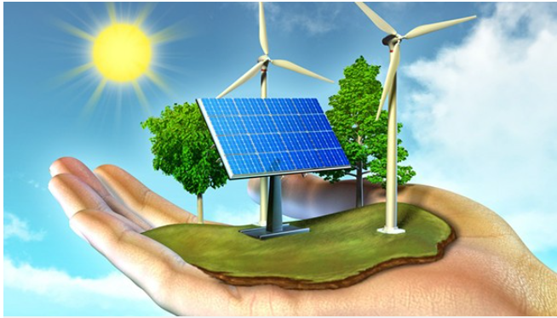

Thứ … ngày … tháng … năm 2024
Công nghệ
Bài 9: Mô hình điện mặt trời (T2)

Slide 6




Nhận biết và mô tả được các bộ phận chính của mô hình điện dùng năng lượng mặt trời.
Lắp ráp được mô hình điện mặt trời.

Slide 7

KHÁM PHÁ

Slide 8

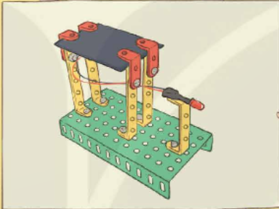
Thực hành lắp ráp mô hình điện
mặt trời
2
NỘI DUNG
BÀI HỌC

Slide 9


TÌM HIỂU CÁC BỘ PHẬN CHÍNH CỦA MÔ HÌNH DÙNG ĐIỆN NĂNG LƯỢNG MẶT TRỜI
Em hãy quan sát Hình 2 và đọc thông tin trong SGK trang 46

Slide 10




Để lắp mô hình điện mặt trời, cần những chi tiết, vật liệu, dụng cụ nào và số lượng của chúng?

Slide 11


Slide 12

Luật chơi
Mỗi đội để một bộ lắp ghép mô hình kĩ thuật của nhóm mình lên bục giảng
+ Mỗi đội chọn ra một “người đại diện” để đại diện đội trong việc chọn chi tiết, vật liệu, dụng cụ.
+ Trong thời gian 2 phút, người đại diện phải nhanh chóng lựa chọn những chi tiết, vật liệu, dụng cụ trước mắt họ với sự hướng dẫn của đồng đội phía dưới. HS dưới lớp có quyền hướng dẫn.
+ Kết thúc, các đội kiểm tra lẫn nhau và bổ sung nếu thiếu.

Slide 13




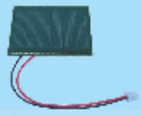








Tên chi tiết | Số lượng | Hình ảnh
Tấm lớn | 1
Thanh chữ U dài | 4
Thanh chữ U ngắn | 1
Thanh chữ L dài | 4
Tấm pin mặt trời và dây dẫn điện | 1
Đèn LED | 1
Đai ốc | 9
Vít ngắn | 9
Tua – vít | 1
Cờ - lê | 1
Băng dính 2 mặt | 1
Băng dính điện | 1
Kéo | 1

Slide 14


Dựa vào nội dung ở trang 45 SGK, cho biết yêu cầu đối với sản phẩm mô hình điện mặt trời là gì?

Slide 15
Đúng và đủ bộ phận
Đúng hình dạng
Mối ghép chắn chắn
Dây dẫn gọn gàng
Đèn led phát sáng

Slide 16

THỰC HÀNH

Slide 17
LẮP RÁP MÔ HÌNH DÙNG
ĐIỆN NĂNG LƯỢNG MẶT TRỜI

Slide 18
Trong quá trình thực hiện, cần giữ các chi tiết, vật liệu, dụng cụ của chúng ta như thế nào?

Slide 19
Các mối ghép, mô hình chắn chắn, vị trí nối dây dẫn điện gọn gàng, dùng băng dính để cố định đèn với dây dẫn…

Slide 20
VẬN DỤNG

Slide 21


Các nhóm tự thiết kế một
mô hình tùy ý

Slide 22

Đại diện nhóm trình bày

Slide 23

Nhận xét sản phẩm các nhóm

Slide 24


